Slide 1
2. WELTKRIEG

Slide 2
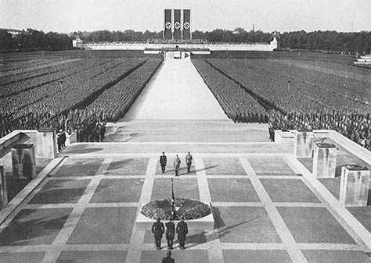
Berliner Bote 6. September 1934
Reichsparteitag 1934 in Nürnberg

